Slide 1
Презентация
непосредственной образовательной деятельности
по обучению грамоте в подготовительной группе с использованием технологии наглядного моделирования
«Звуки [ б] , [б*]. Буква Б».
КЛОУНЫ БОМ И БИМ
Учитель-логопед
МБДОУ № 22
Скрипникова Т.В.

Slide 2
Цели:
Коррекционно-образовательные:
научить давать акустико-артикуляционную характеристику звукам [ б] , [б*] (с помощью моделей);
формировать словарь и учить образовывать притяжательные прилагательные.
Коррекционно-развивающие:
учить детей дифференцировать звуки [ б] , [б*] (с помощью моделей) в слогах, словах, предложениях;
развивать умение работать со схемами (моделями) предложений;
развивать фонематические процессы;
развивать общую, мелкую моторику;
развивать память, мышление.
Коррекционно-воспитательные:
расширять кругозор детей.
Оборудование: зеркала, предметные картинки со звуками [ б] , [б*]; наборы для составления схем (моделей) слов и предложений; тетради, карандаши; схемы артикуляции звуков [ б] , [б*]; барабаны; «колючий» мяч; мультимедийная аппаратура, программное обеспечение Microsoft Office PowerPoint 2007, слайдовая презентация.

Slide 3
1. Организационный момент. Сегодня нам предстоит интересная встреча. А с кем, вы узнаете, когда правильно выполните задание.
(Перед детьми демонстрируются пиктограммы, изображающие разные эмоции. Дети произносят слово «КЛОУН» с удивлением, грустью, злостью, радостью. )

Slide 4
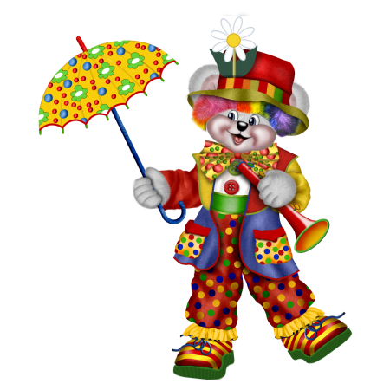
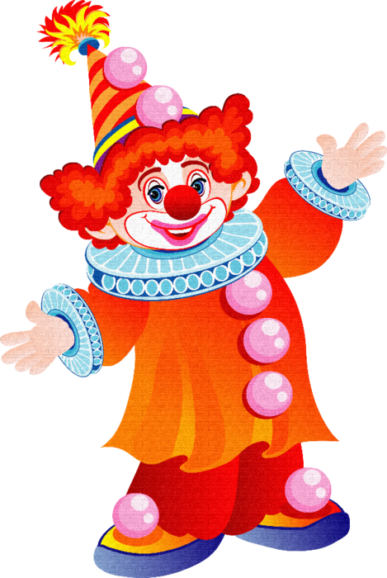
2. Сообщение темы занятия. Сегодня у нас в гостях клоуны БОМ и БИМ. Какой первый звук вы слышите в имени БОМ? (Ответы детей.) А какой первый звук вы услышали в имени БИМ? (Ответы детей.) Как вы думаете, с какими звуками мы будем сегодня знакомиться? (Ответы детей.) Различаются ли они? (Ответы детей.)
Далее дети работают за столами.

Slide 5
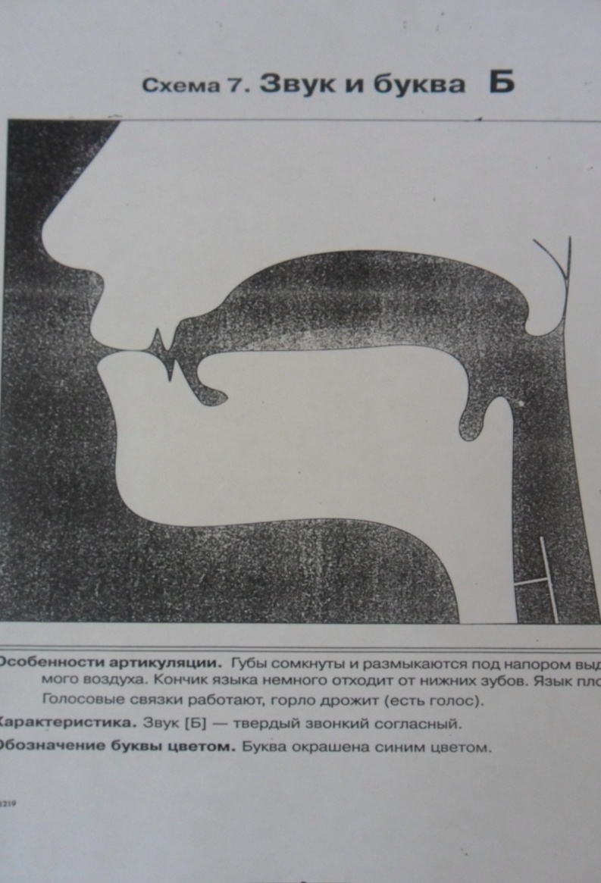
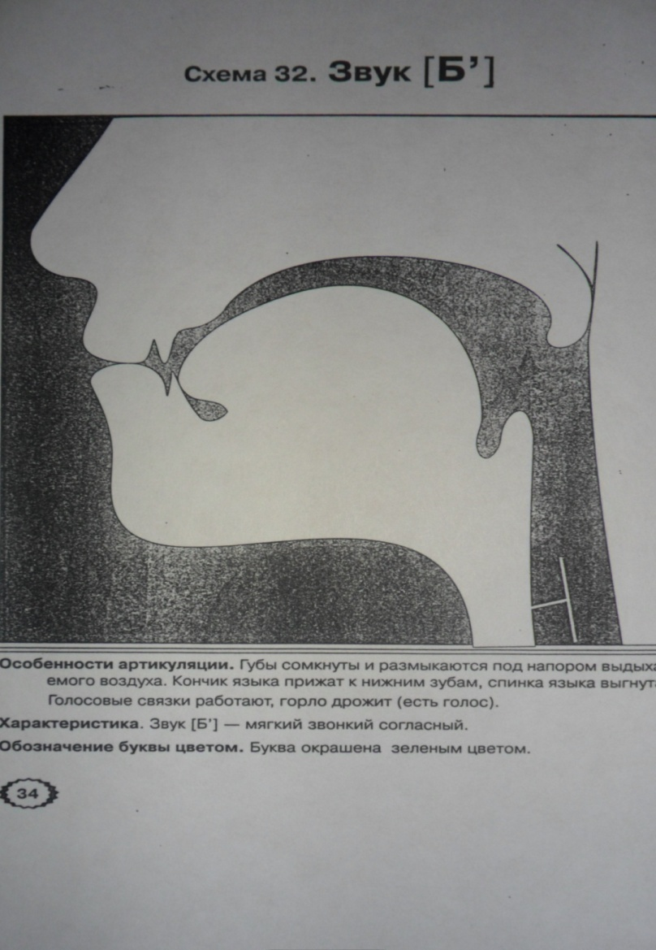
3. Характеристика звуков по артикуляционным признакам и акустическим признакам. (Работа с зеркалами и схемами.)

Slide 6
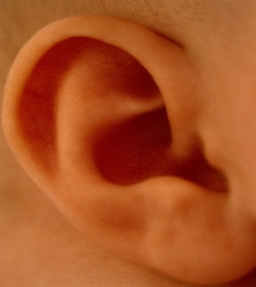
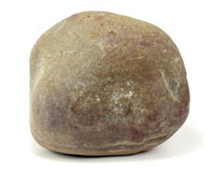
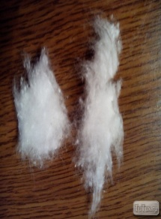
3. Характеристика звуков по артикуляционным и акустическим признакам. (Работа с моделями.)
Звук [ б] – согласный,
звонкий, твердый; обозначается
синей фишкой.
Звук [б*] – согласный,
звонкий, мягкий;
обозначается
зеленой фишкой

Slide 7
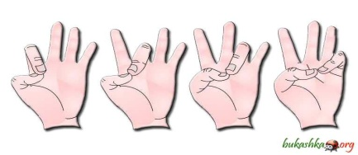
4. Речевая зарядка. БОМ и БИМ играют на барабане :
Би-ба-бо;
бу-бю-бу;
бе-бе-бэ;
бо- бё-бо;
бы-би-бы;
Ба-бя-ба.
БОМ и БИМ играют с пальчиками (пальчиковая гимнастика):
Бы-бы-бы – на дворе стоят столбы.
Ба-ба-ба – у нас на крыше труба.
Бе-бе-бе – я играю на трубе.
Ба-ба-ба – растет верба.
Бор-бор-бор – вот забор.
Бан-бан-бан – в лесу живет кабан.

Slide 8
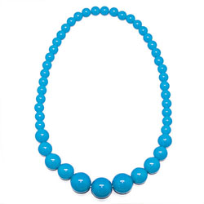
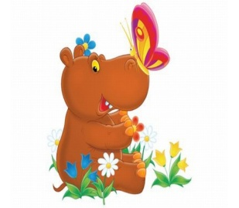
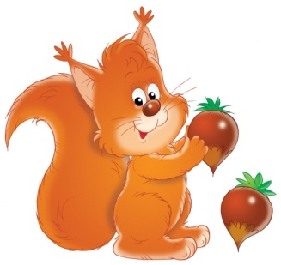
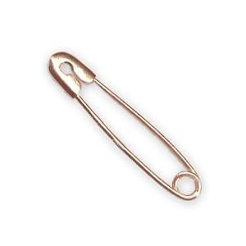
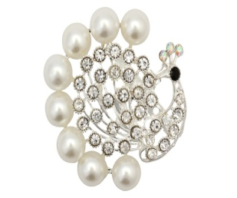
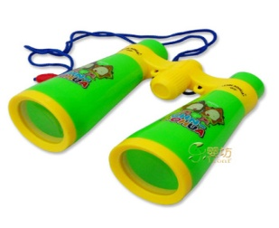
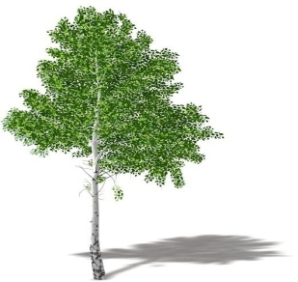
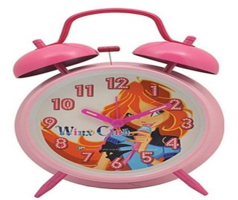
5. Произношение звуков в словах. Развитие внимания.
Ребята, давайте подарим нашим гостям подарки, в названии которых есть звуки [ б] , [б*] . Назовите подарки БОМА. Назовите подарки БИМА. Где вы произносили звуки? (В начале слова.)

Slide 9
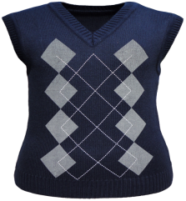
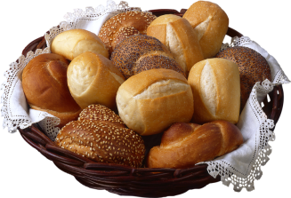
Игра «Звук заблудился» – развитие фонематического слуха. Ребята, послушайте небылицы, и скажите, что в них неверно. Давайте вместе найдем правильный ответ из предложенных, в таблице картинок.
Жучка будку (булку) не доела,
Неохота, надоело.
Ехал дядя без жилета (билета),
Заплатил он штраф за это.
На островок налетел ураган,
На пальме остался последний баран (банан).

Slide 10
6. Звукослоговой анализ слов БОМ и БИМ (с помощью фишек – графическое моделирование). Ребята, клоуны спрашивают: «Зачем вам эти цветные квадратики нужны?» (Ответы детей.) Игра «Закрой окошки». Дети выкладывают схемы слов БОМ, БИМ и сравнивают их (называют звуки, дают характеристику, определяют количество звуков, количество слогов в каждом слове).

Slide 11
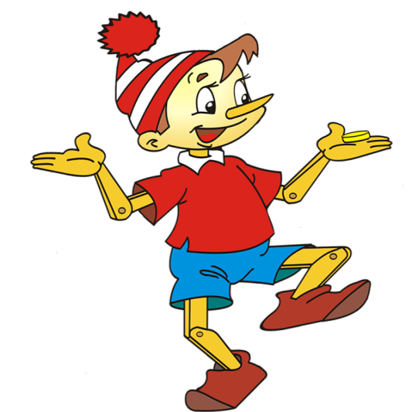
7. Физкультминутка.
Буратино потянулся,
Раз нагнулся, два нагнулся,
Руки в стороны развел,
Ключик, видно, не нашел.
Чтобы ключик нам достать
На носочки нужно встать.

Slide 12
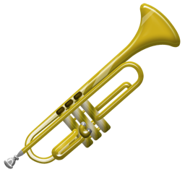
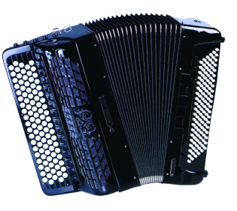
8. Составление предложений. Игра «Слушай, думай, выполняй».
Дети выкладывают схемы предложений (графическое моделирование).
Тут БОМ.
Там БИМ.
БОМ играет на баяне.
БИМ играет на трубе.
Клоунам весело.
Бому и Биму понравились ваши предложения!

Slide 13
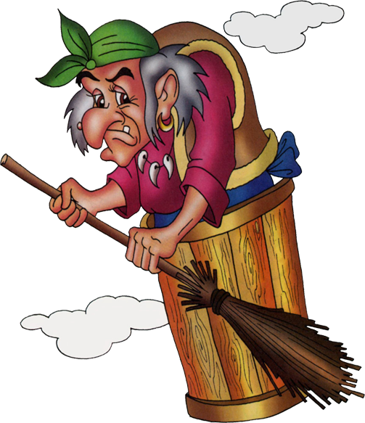
9. Знакомство с буквой Б.
Ребята, посмотрите какой подарок для вас приготовили клоуны. Они пригласили к нам в гости букву Б. (Буквы нет.) - Ребята, если буквы нет, значит что-то случилось? (Появляется Баба Яга.) «Злая Баба Яга спрятала нашу букву. Помогите клоунам ее вернуть!»
Игра «Чей? Чья? Чьё?» - словообразование притяжательных прилагательных (словарь: белка, барсук). Мяч.
(Появляется буква Б.)
Буква Б с большим брюшком,
В кепке с длинным козырьком.

Slide 14
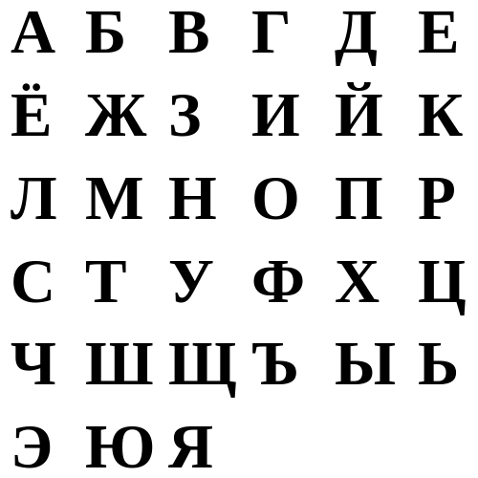
Дети работают с буквой:
Находят букву в алфавите.

Slide 15
Дети работают с буквой:
Отвечают на вопрос, из скольких элементов состоит буква.
Прорисовывают букву в воздухе (пальчиком).
Печатают букву в тетрадях.
Читают слова: БОМ, БИМ.
БОМ БИМ

Slide 16
10. Итог.
- Вот и подходит к концу наша интересная встреча с клоунами. Вам понравилось? Давайте поблагодарим Бома и Бима за это. Что можно им сказать? (Большое спасибо. Благодарим вас. Было очень интересно. Мы были рады видеть вас.)
Что было самым интересным? Самым трудным? Какие звуки мы учились различать? Чем они отличаются? А чем похожи?
Клоуны подготовили для вас сюрприз: отгадайте загадку.
Дети отгадывают загадку и получают в подарок картинку-раскраску с изображением бананов.
Высоко они растут, И с трудом их достают. Любят сильно обезьяны Эти жёлтые…..(бананы).

Slide 17
Литература:
1. Гомзяк О.С. Говорим правильно. Конспекты фронтальных занятий в подготовительной к школе логогруппе. I период обучения / О.С. Гомзяк. - М.: «Издательство ГНОМ и Д», 2007. — 128 с. - (Учебно-методический комплект «Комплексный подход к преодолению ОНР у дошкольников»).
2. Кузнецова Е.В., Тихонова И.А. Обучение грамоте детей с нарушениями реи. Конспекты занятий. М.: ТЦ Сфера, 2009. – 128 с. – (Логопед в ДОУ).
3. Пожиленко Е.А. Волшебный мир звуков и слов: Пособие для логопедов. – М.: Гуманит. изд. центр ВЛАДОС, 2003. – 216 с.

